Slide 1
冀教版 数学 五年级 上册
4
可能性
列举可能结果
课前导入
探究新知
课堂练习
课堂小结
课后作业
WWW.PPT818.COM

Slide 2
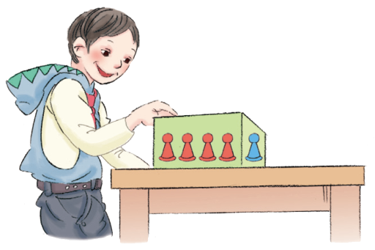
课前导入
摸出一个棋子，
可能是什么颜色？

Slide 3
探究新知
小丽、小花两人玩“锤子、剪刀、布”游戏。
我赢啦！
想一想：自己出“布”时，同学可能出什么？

Slide 4
小丽、小花两人玩“锤子、剪刀、布”游戏。
（1）在下表中填全小丽和小花玩游戏时可能出现的所有结果。
小丽 | 布 | 布 | 布 | 剪刀 | 剪刀 | 剪刀 | 锤子 | 锤子 | 锤子
小花 | 剪刀 | 锤子 | 布 | 剪刀 | 锤子 | 布
剪刀
锤子
布

Slide 5
小丽、小花两人玩“锤子、剪刀、布”游戏。
（2）把小丽和小花获胜时占的表格涂上不同颜色。
小丽 | 布 | 布 | 布 | 剪刀 | 剪刀 | 剪刀 | 锤子 | 锤子 | 锤子
小花 | 剪刀 | 锤子 | 布 | 剪刀 | 锤子 | 布 | 剪刀 | 锤子 | 布

Slide 6
从表格中你发现了什么？想到了什么？
小丽、小花两人玩“锤子、剪刀、布”游戏。
小丽 | 布 | 布 | 布 | 剪刀 | 剪刀 | 剪刀 | 锤子 | 锤子 | 锤子
小花 | 剪刀 | 锤子 | 布 | 剪刀 | 锤子 | 布 | 剪刀 | 锤子 | 布
从表中可以看出：一共有9 种情况，两人各自获胜的情况都有3 种，还有3 种情况平局，所以这个游戏是公平的。

Slide 7
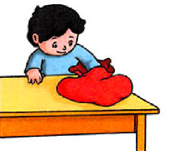
列出摸球的所有可能结果。
（1）袋子里有红、黄、蓝皮球各1个，从中任意摸出2个，可能出现什么结果？
可能的结果有3种：红黄、红蓝、黄蓝。

Slide 8
列出摸球的所有可能结果。
（2）如果袋子里有红、黄、蓝皮球各2个，从中任意摸出2个，可能出现什么结果？
可能的结果有6种：红红、黄黄、（ ）、（ ）、（ ）、（ ）。
蓝蓝
红黄
红蓝
黄蓝

Slide 9
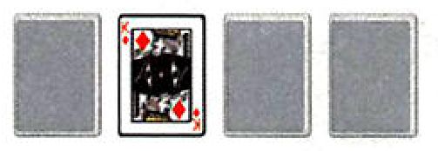
课堂练习
填一填
1．从一副扑克牌中找出
4张K扣在桌子上，任意
翻开1张，有（ ）种可能结果。
4
可能是什么？
可能是红桃花色的、方片花色的、黑桃花色的、梅花花色的。

Slide 10
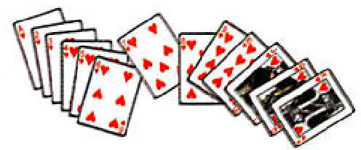
课堂练习
填一填
2．把一副扑克牌中所有的红桃花色扑克牌洗乱，从中任意抽出1张，抽中的红桃牌有（ ）种可能。
13

Slide 11
3．盒子里放着5个乒乓球，分别标着1、2、3、4、5五个号码。
列举出来。
（1）任意摸出1个球，有（ ）种可能结果。
5
可能的结果为：1、2、3、4、5。
（2）任意摸出2个球，有（ ）种可能结果。
10
可能的结果为：1和2、1和3、1和4、1和5、2和3、2和4、2和5、3和4、3和5、4和5。

Slide 12
课堂小结
这节课你们都学会了哪些知识？
列举可能出现的结果时，要按照一定的顺序，把所有的结果列举全面。

Slide 13
课后作业
1.从教材课后习题中选取；
2.从课时练中选取。

